Slide 1
Audit Carrefour Express
Magasin : OUED LIL
22/12/2020
M Ahmed Akermi

Slide 2
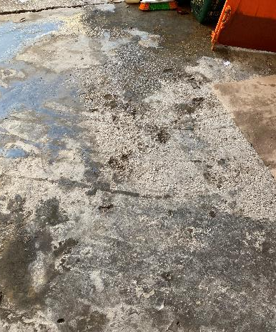
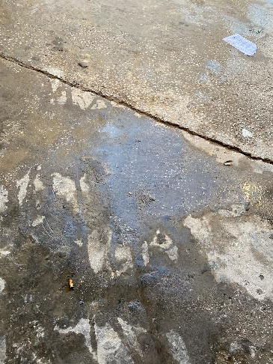
Récéption: Présence de crevasses au niveau du sol.

Slide 3
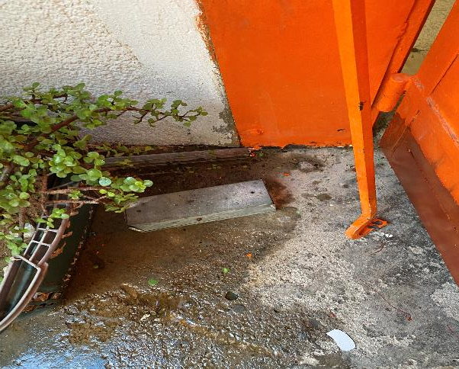
Réception: Le porte-appât n’est pas fixé au sol.

Slide 4
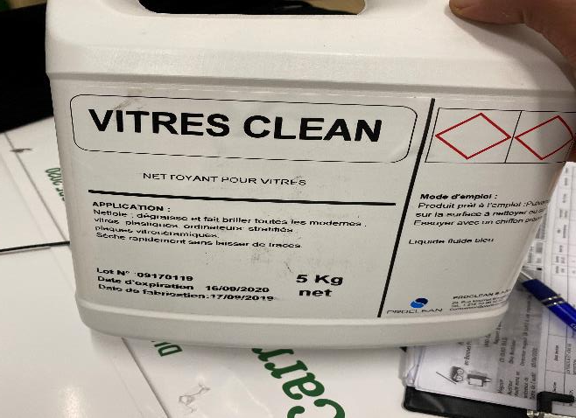
Boucherie/ volallerie: Présence de produit de nettoyage ‘VITRES CLEAN’ périmé depuis le 16/09/2020.

Slide 5
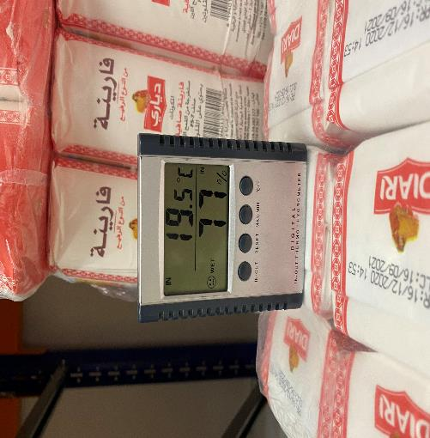
Réserve: L’hygrométrie est à 77% > 65%.

Slide 6
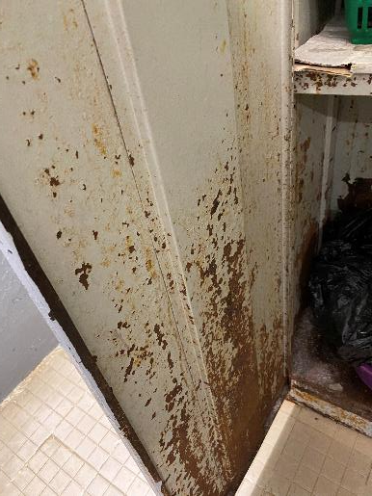
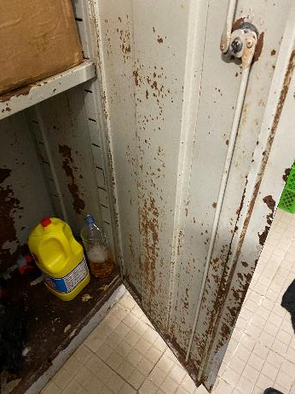
Vestiaire femmes: Oxydation des casiers.

Slide 7
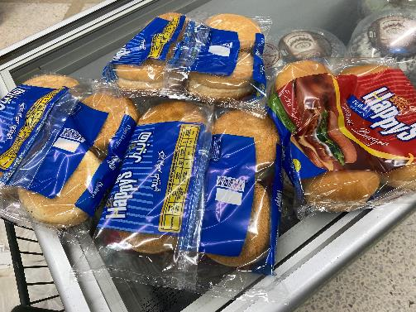
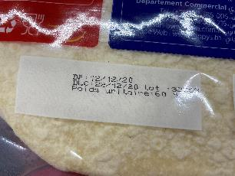
Dépassement de date de retrait (DLC-2) de pain hamburger ‘Happys’ (22/12/2020).

Slide 8
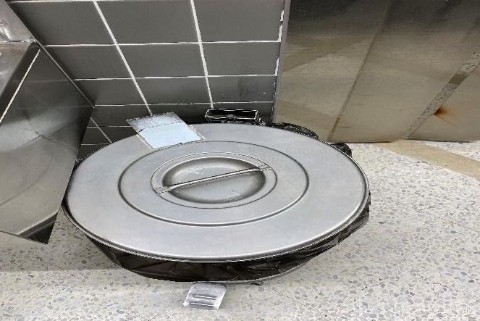
Charcuterie/Fromages: Le système d’ouverture à pédale de la poubelle est abimé.

Slide 9
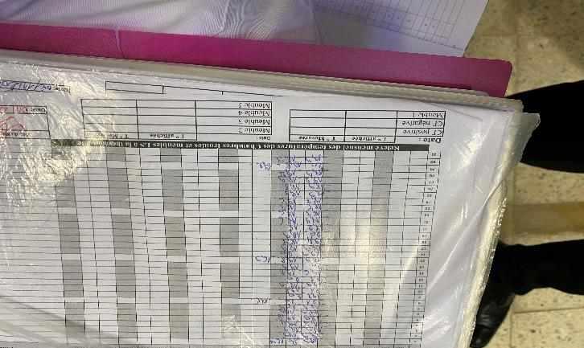
PLS: La vérification mensuelle des températures par thermosonde n’a pas été réalisé le mois de Novembre.

Slide 10
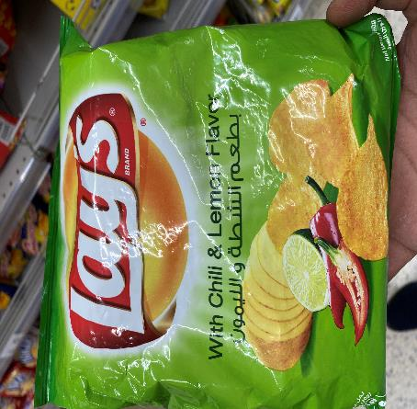
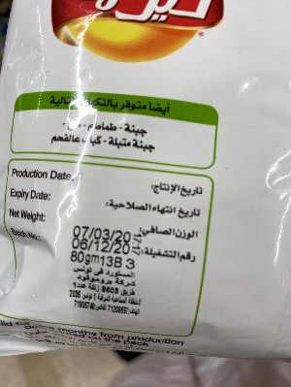
PGC: Exposition d’un paquet de chips ‘Lay’s’ périmé depuis le 06/12/2020.

Slide 11
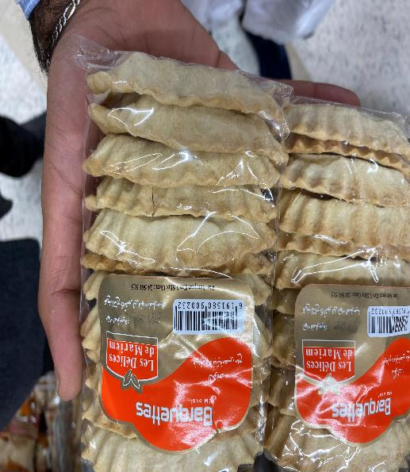
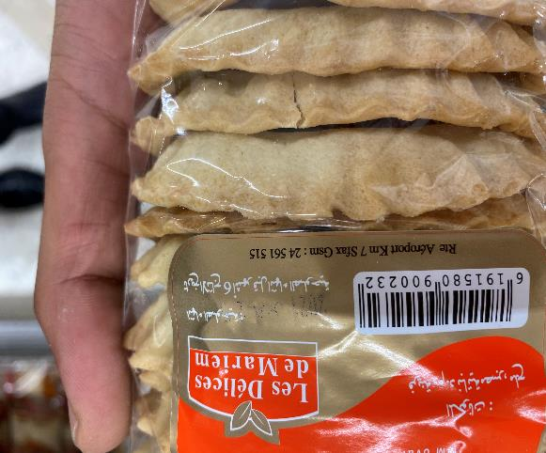
PLS: La DLC des barquettes ‘Les Délices de Mariem’ est ilisible.

